Slide 1
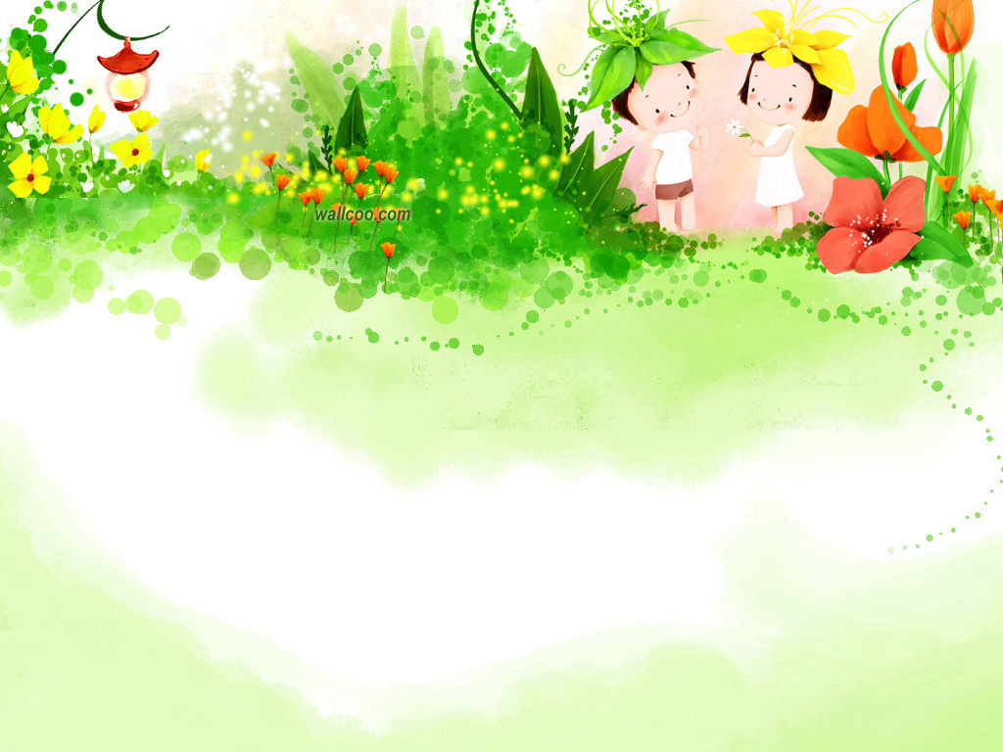



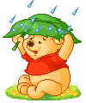




Phòng giáo dục và đào tạo huyện Gia Lâm
Trường Mầm non Cổ Bi
ĐỀ TÀI: TIẾT KIỆM NƯỚC
Giáo viên: Lê Thị Bích Hạnh
Lớp: Mẫu giáo lớn A3
Thời gian: 30-35 phút

Slide 2
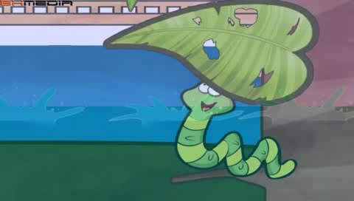

Slide 3

*Hoạt động 1:
Lợi ích của nước đối với đời sống con người.

Slide 4
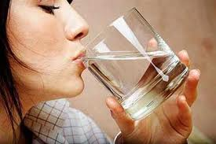
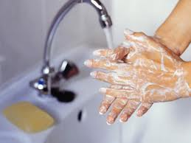
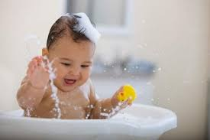
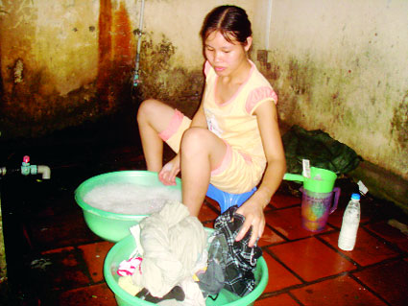

Slide 5
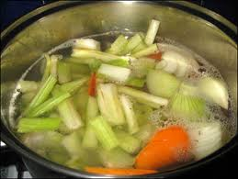
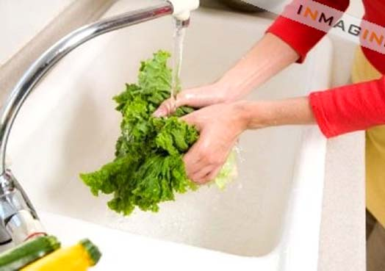
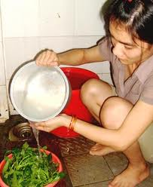
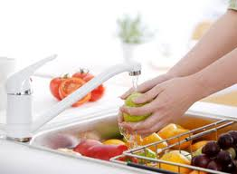

Slide 6
* HOẠT ĐỘNG 2:
Những việc nên làm và không nên làm

Slide 7
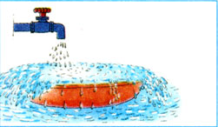
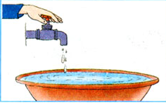
1

Slide 8
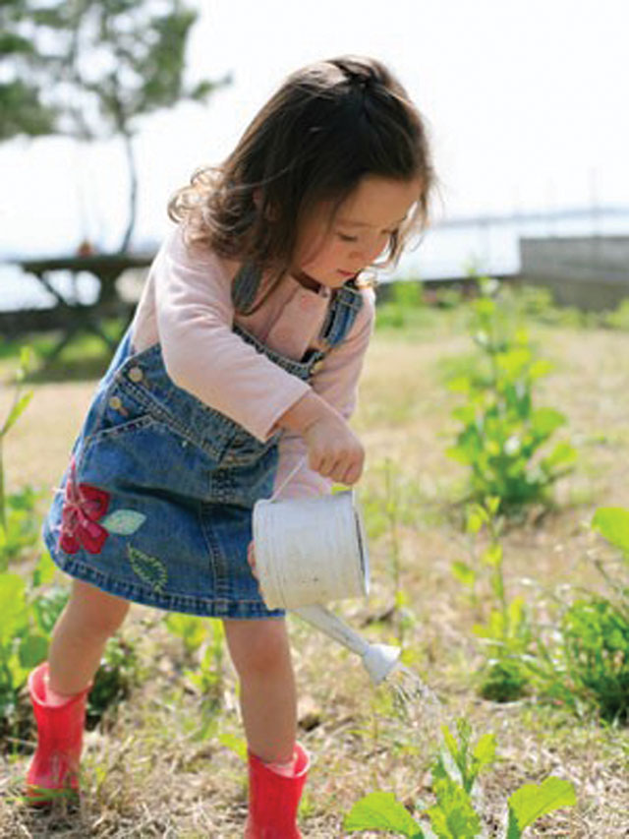
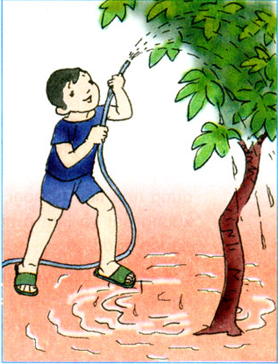
6

Slide 9
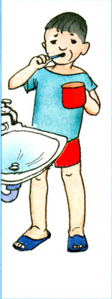
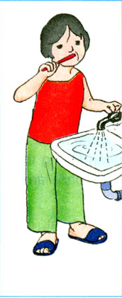
4

Slide 10
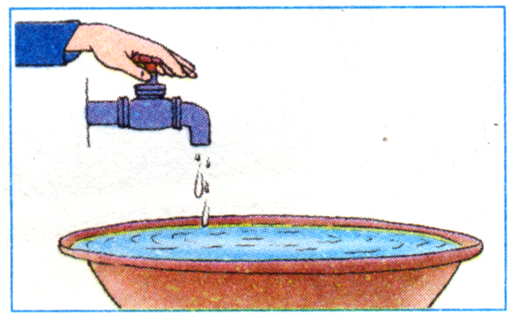
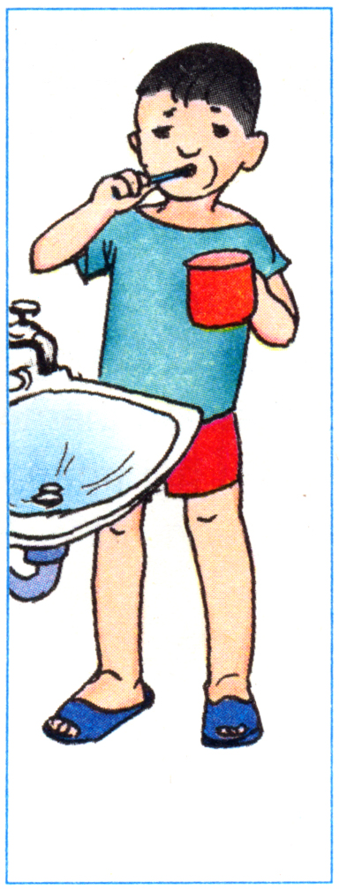
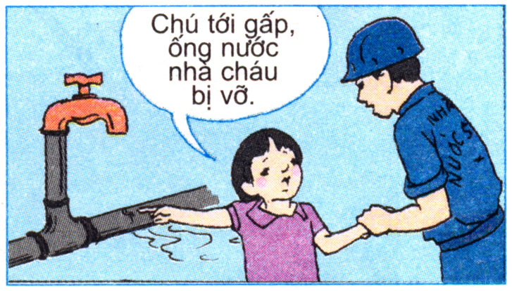
* VIỆC NÊN LÀM
1
3
5

Slide 11
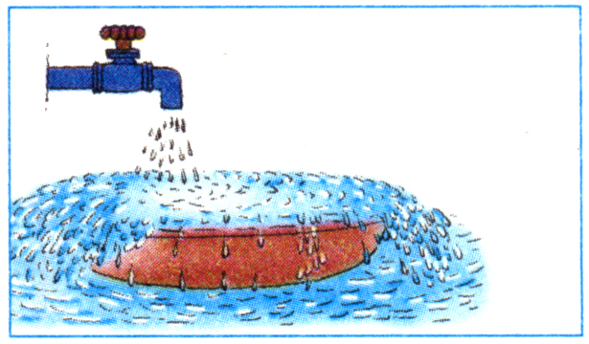
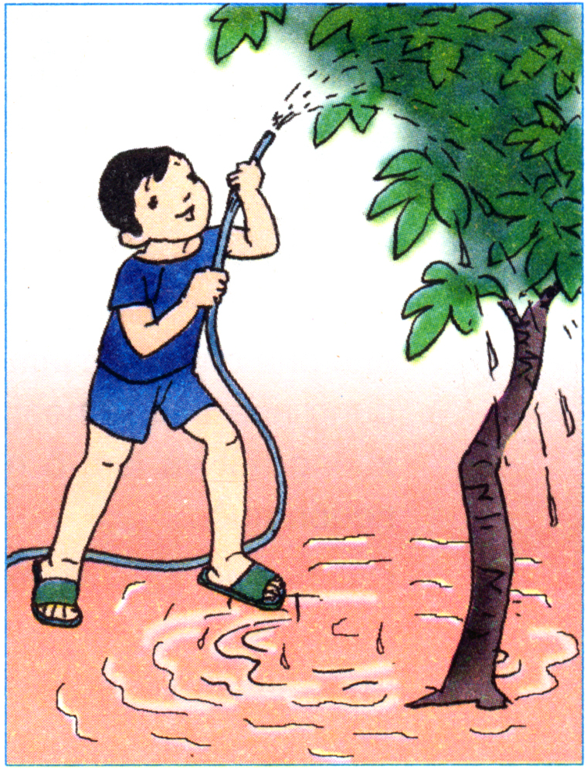
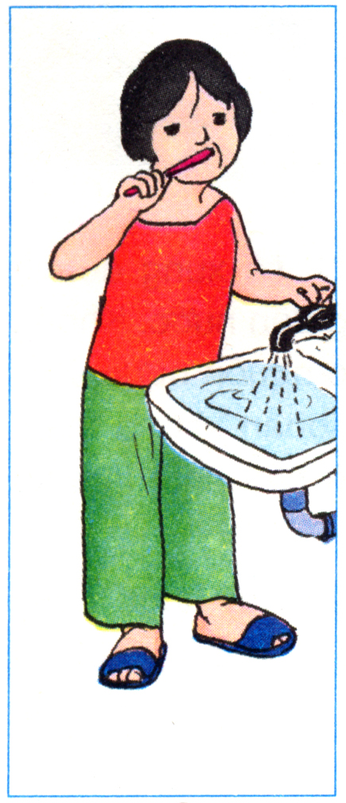
* VIỆC KHÔNG NÊN LÀM
2
6
4

Slide 12

* Hoạt động 3:
Chuyện gì xảy ra khi không có nước

Slide 13
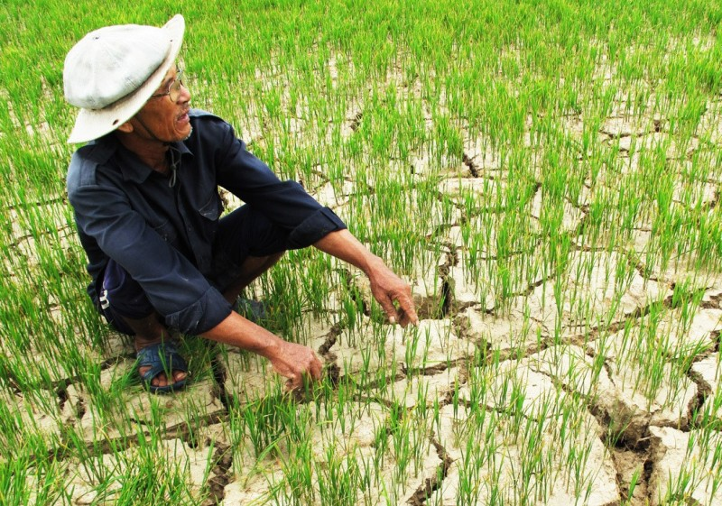
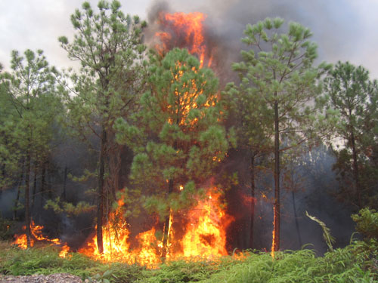
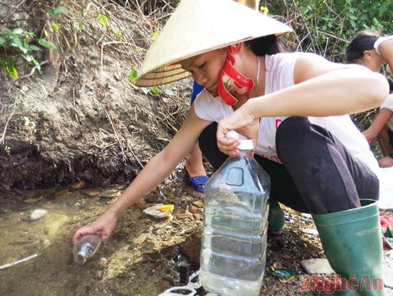
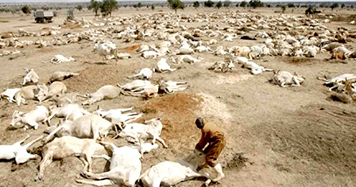
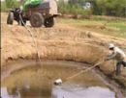

Slide 14
Có nước cho nhiều người khác dùng
Để dành tiền cho mình
Tốn nhiều công sức, tiền của mới có nước dùng
TIẾT KIỆM
NƯỚC

Slide 15

Liên hệ thực tế

Slide 16
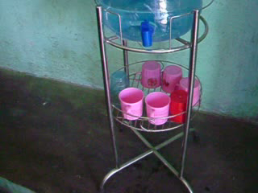
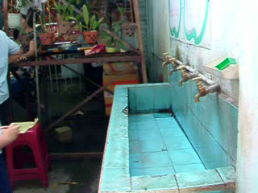


Slide 17

* Hoạt động 3:
Bé cùng vui chơi

Slide 18

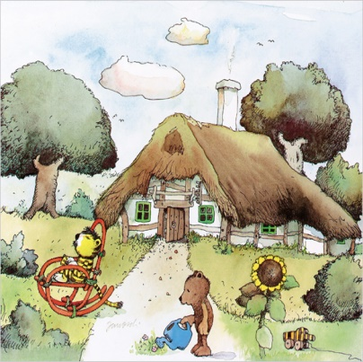









Củng cố
Trò chơi
Rung chuoâng vàng

Slide 19



Câu hỏi 1
Rung chuông vàng
Để tiết kiệm nước chúng ta cần phải ?
Khóa vòi nước không để nước chảy tràn lan.
Nguồn nước là vô tận cứ dùng thoải mái.
Có thể xịt nước tưới cây tự do.
Hết giờ
1
2
3
4
5
6
7
8
9
Đáp án
Home
10s

Slide 20
Rung chuông vàng
Câu hỏi 2
Nước sạch luôn sẵn có trong thiên nhiên. Đúng hay sai ?
Sai
Hết giờ
1
2
3
4
5
6
7
8
9
Đáp án
Home
10s

Slide 21
Câu hỏi 3
Rung chuông vàng
Chúng ta phải tiết kiệm nước vì ?
Phải tốn nhiều công sức, tiền của mới có nước sạch để dùng.
Tiết kiệm nước để mọi người có nước dùng.
Cả 2 ý trên
Hết giờ
1
2
3
4
5
6
7
8
9
Đáp án
Home
10s

Slide 22
Rung chuông vàng
Câu hỏi 4
Tiết kiệm nước là một cách bảo vệ nguồn tài nguyên nước. Đúng hay sai?
Đúng
Hết giờ
1
2
3
4
5
6
7
8
9
Đáp án
Home
10s

Slide 23


TRÒ CHƠI:
Thi xem đội nào nhanh

